Slide 1
专题五 唯物辩证法眼中的世界图景（第一章专题三）
一、世界的普遍联系
二、世界的永恒发展
三、对立统一规律
四、质量互变规律
五、否定之否定规律
六、辩证法的几对基本范畴
七、辩证思维方法

Slide 2
唯物辩证法的基本框架
辩证法，是研究事物存在与发展的最一般规律之理论与思维方法之学问。
两大特征
普遍联系与永恒发展。
三大规律
（1）对立统一规律；（2）质量互变规律；（3）否定之否定规律
五对范畴
现象与本质、原因与结果、形式与内容、可能性与现实性、偶然性与必然性
四对辩证思维方法
归纳与演绎、分析与综合、抽象与具体相结合、历史与逻辑相一致等。

Slide 3

一、事物是普遍联系的
1、什么是联系？
指事物之间、事物内部诸要素之间以及事物发展前后阶段之间的相互作用、相互影响和相互制约。
2、联系的特点
客观性
普遍性
多样性
蝴蝶效应

Slide 4
环境保护与低碳生活理论
工业文明——能源消耗——温室气体排放与温室效应——气候变暖——极端气候现象频发、冰川融化、海平面上升——经济损失、气候移民、政治动荡等
据联合国政府间气候变化委员会(IPCC)报告
温度气体增加
最近二百年中，二氧化碳的浓度已经比工业化前高出大约35%；甲烷的浓度，大约是工业化前的2.5倍；一氧化碳约高出20%……
气候变暖
最近100年（1905-2005），全球平均地表温度上升了0.74℃。其中，过去50年的升温率几乎是过去100年的两倍；过去12年里，有11年打破了自1850年有可靠记录以来的最热纪录；据预测，本世纪末全球地表平均温度将增加1.1-6.4℃。热浪侵袭全球……
海平面上升
20世纪全球海平面上升约0.17M。据预测本世纪本，全球平均海平面上升幅度为0.18-0.59M……

Slide 5



“青蛙效应”与“共同但有区别的责任”
青蛙效应
frog effect，是指把一只青蛙扔进开水里，青蛙会奋力跃出水面从而获得生存的机会。相反，当把一只青蛙放在一盆温水里并逐渐加热时，青蛙会慢慢适应温度变化，当温度升高到一定程度时，青蛙便再也没有力量跃出水面了。
共同但有区别的责任
1992年，联合国制定了《联合国气候变化框架公约》，目前已有192个国家批准了这份公约，而该公约的核心内容正是“共同但有区别的责任”原则。
“共同”是指每个国家都要承担起应对气候变化的义务。
“区别”是指发达国家要对其历史排放和当前的高人均排放负责，它们也拥有应对气候变化的资金和技术，而发展中国家仍在以“经济和社会发展及消除贫困为首要和压倒一切的优先事项（公约语）”。

Slide 6
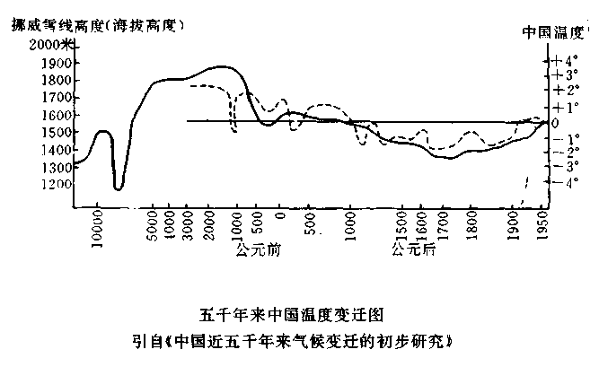
黄土研究、气候变迁与政治治乱
竺可桢《中国近五千年来气候变迁的初步研究》，载《考古学报》1972年第1期。
冰芯、岩芯、黄土沉积、树木、传世文献等与古代气候地理学的关系。
气温高低与政治治乱的关系。

Slide 7
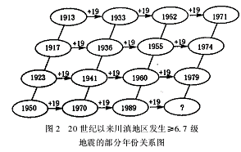
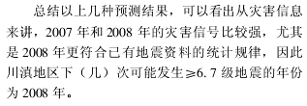
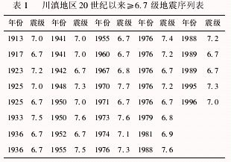
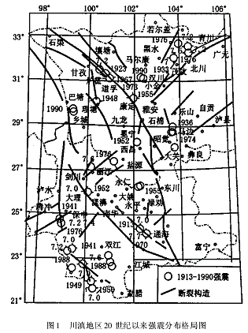
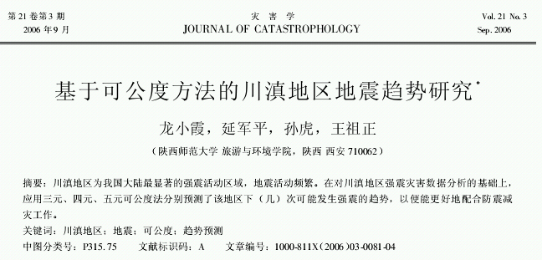
文献概率统计与地震预测之间的联系
龙小霞等《基于可公度方法的川滇地区地震趋势研究》，载《灾害学》2006年第3期。该文通过对于既有文献材料中的规律性联系之分析，较为准确地预报了地震（汶川）的发生。

Slide 8
用联系的眼光看问题
坚持整体与大局观，坚持集体主义价值观
反对孤立片面的认识方法、自我中心主义的价值观

Slide 9
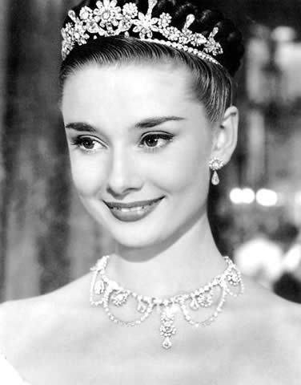
二、事物是永恒发展的
1、什么是发展？
事物由低级向高级、由简单向复杂前进的、上升的运动。
*运动、变化与发展。
2、发展的实质
新事物的产生，旧事物的灭亡（新陈代谢）。
3、为什么新事物一定能战胜旧事物？
新事物：合乎历史前进方向、具有远大前途的东西；
旧事物：丧失历史必然性、日趋灭亡的东西。
判断新、旧事物的标准？
4、正确认识新事物——旧事物、传统——现代的关系
新中有旧，旧中有新。
古为今用，推陈出新。
经典非流行？

Slide 10
用发展的眼光看问题
坚持多元开放、积极向上的进取心态
避免消极封闭、静止僵化的消极心态

Slide 11
学习实践科学发展观
科学发展的重要性与迫切性。
中国国情与科学发展。
科学发展观的第一要义是发展。
科学发展观的核心是以人为本。
科学发展观的基本要求是全面、协调、可持续。
科学发展观的根本方法是统筹兼顾。

Slide 12
三、对立统一规律（矛盾规律）
对立统一规律是事物联系和发展的根本规律
自相矛盾与矛盾
矛与盾的对立与统一
矛盾与和谐
矛盾的共性与个性关系

Slide 13
（一）对立统一规律是事物联系与发展的根本规律
对立统一规律是唯物辩证法的实质和核心：
１、对立统一规律揭示了联系与发展的根本内容和根本动力
２、对立统一规律是贯穿唯物辩证法其他规律和范畴的中心线索
３、对立统一也叫矛盾，矛盾分析法是认识事物的根本方法

Slide 14
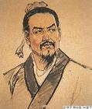
（二）什么是矛盾：日常生活矛盾、逻辑矛盾与辨证矛盾
韩非
马（非白马）
自相矛盾
白马非马
白马
公孙龙

Slide 15
（三）矛盾的同一性和矛盾的斗争性
及其在事物发展中的作用
１、矛盾及其基本属性
矛盾：反映事物内部和事物之间对立统一关系的哲学范畴。
对立性（斗争性）和统一性（同一性）分别体现了矛盾的两种基本属性。
２、同一性
①矛盾双方的相互依存，缺一不可（谁也离不开谁）
②矛盾双方的相互贯通，相互包含（你中有我，我中有你）
③矛盾双方可在一定条件下相互转化（尺有所短，寸有所长）
*相反相成的辩证法。
３、斗争性
①矛盾双方相互排斥
②矛盾双方相互否定
③矛盾双方相互制约
*对抗性与非对抗性矛盾。

Slide 16
矛盾是事物发展的动力
４、同一性和斗争性的辩证关系
①同一性、斗争性互为前提、互为条件：斗争性寓于同一性之中，没有同一性也就没有斗争性。
②斗争性是绝对的，无条件的；同一性是相对的，有条件的。二者的结合，构成事物的矛盾运动，推动事物的发展。
５、矛盾在事物发展中的作用
①同一性是事物存在和发展的前提
②同一性使矛盾双方相互吸收，共同提高
③同一性规定着事物转化的可能和发展的趋势
①斗争性促使矛盾双方不断竞争，为事物的质变创造条件
②斗争性是一种矛盾统一体向另一种矛盾统一体过渡的决定力量。

Slide 17


扩展知识：相反相成的辩证法
要善于运用矛盾分析方法分析解决问题。例如，“执两用中”、“举一反三”、“洞悉症结”等。
《周易》：
（1）一阴一阳谓之道。
（2）物极必反，否极泰来。
《老子》：
（1）反者，道之动；弱者，道之用；
（2）上善若水与上德若谷。
《庄子》：无用之用乃为大用。

Slide 18
（四）、矛盾与和谐
——“和而不同”与“同而不和”
（1）和谐的定义：是矛盾的一种特殊表现形式，体现着矛盾双方相互依存、相互促进、共同发展的状态。
（2）和谐与同一：鲜明地体现了矛盾双方间的同一性，并不意味着矛盾的绝对同一。
（3）和谐的条件：矛盾双方和谐相处是相对有条件的，需要矛盾双方的平衡与合作之努力。
（4）和谐的方法：强调“亦此亦彼式”而非“非此即彼式”的思维方法。
（5）和谐的内涵：人与自我、人与人、人与社会、人与自然、人与神。（张载“民胞物与”）

Slide 19
社会与和谐
A、孔子论人际和谐：
“君子和而不同，小人同而不和。”
B、 “纳什均衡”（Nash Equilibrium）论经济竞争与合作：
合作优于竞争的博弈论。
C、伽达默尔论审美意境：
物我两忘的游戏论。
D、天人合一的中和哲学传统：
“仁者与天地万物为一体。”

Slide 20
课堂作业
主题：根据矛盾的斗争性与同一性关系原理，论建设和谐社会的必要性与可能性。
1、题目自拟，200字以上，体裁不限，当堂完成上交；
2、要求联系自身与社会实际，言之有物、言之成理，持之有故。

Slide 21
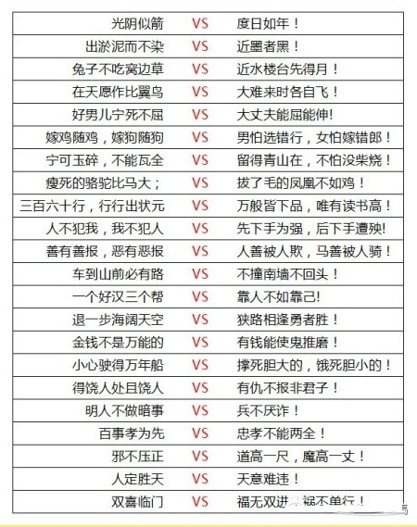

Slide 22
（五）、矛盾普遍性和特殊性
１、矛盾的普遍性（共性）
无处不在，无时不有——矛盾存在于一切事物中，存在于一切事物发展过程的始终。
２、矛盾的特殊性（个性）
（1）不同事物的矛盾各有其特点；同一事物的矛盾在不同发展阶段各有不同特点。
（2）事物诸多矛盾及每一矛盾的不同方面各有不同的性质、地位和作用——主要矛盾与次要矛盾之分、矛盾的主要方面与次要方面之分。
坚持“两点论”与“重点论”的统一。

Slide 23
３、矛盾普遍性和特殊性的辩证关系
①普遍性与特殊性就是共性和个性，一般和特殊的关系；
②共性寓于个性之中，个性包含着共性；
③共性、个性在一定条件下相互转化。
４、现实意义
坚持具体问题具体分析，这是马克思主义活的灵魂。
坚持走马克思主义普遍真理与中国国情相结合的中国特色社会主义道路，体现了普遍性与特殊性的统一。

Slide 24
普世价值与中国特色
普世价值：
泛指那些不分畛域，超越宗教、国家、民族，任何一个自诩文明社会的人类，只要本于良知与理性皆认同之价值、理念。主要包含民主、自由、法制、人权等现代西方的主流价值观念。
中国特色：
指把马克思主义的普遍真理同中国具体实际结合起来，走适合中国国情的道路，建设深具民族特点的经济、政治、文化与社会文明。
普世价值与中国特色的关系？
走自己的路，同时不能忘记坚持全人类的基本共识与价值底线。

Slide 25

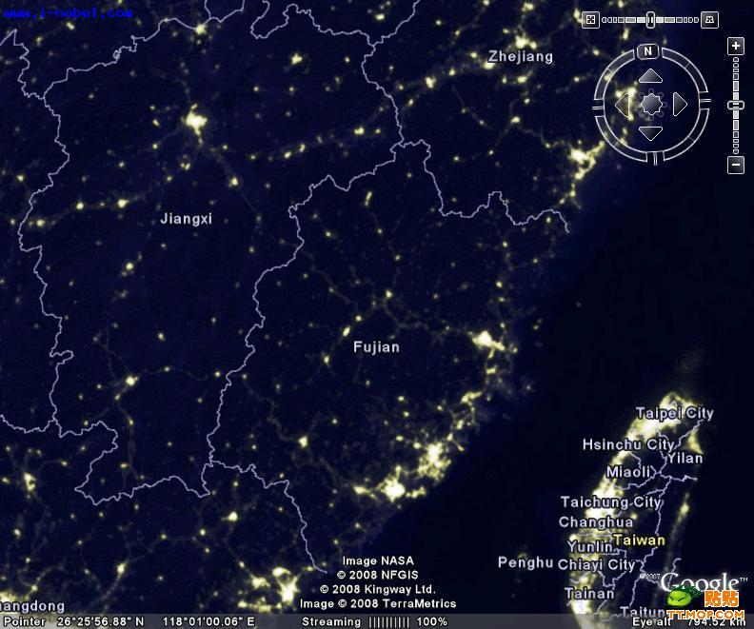
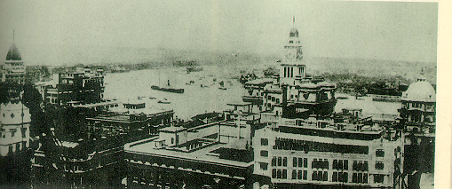
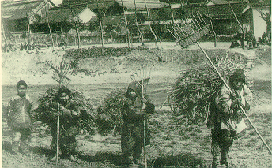
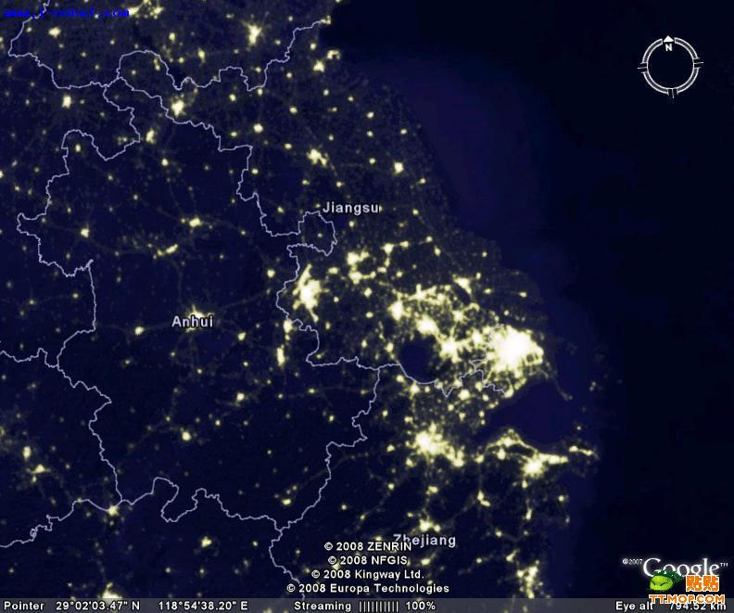
中国的多元性
上海的公共租界
黄泛区农民

Slide 26

世界的多元性
这是GOOGLE世界地图的夜间模式，通过灯光亮度可以看出地区间人口数量、经济活力与社会发达程度的明显差别。
不同地区和各国之间，应该走最适合自己的发展道路。

Slide 27
文明的冲突与和谐相处
费孝通（1990）论文明冲突与和谐：
“各美其美，美人之美，
美美与共，天下大同。”

Slide 28
四、质量互变规律
质与质变
量与量变
度
适度原则与中庸之道

Slide 29
五、否定之否定规律
肯定、否定的三个内涵：
  因素
  作用
  阶段
辩证的否定观

Slide 30
六、辩证法的几对基本范畴
本质与现象
内容与形式
原因与结果
必然性与偶然性
可能性与现实性

Slide 31
七、辩证思维方法
归纳与演绎
分析与综合
抽象与具体相结合
历史与逻辑相一致

